Slide 1
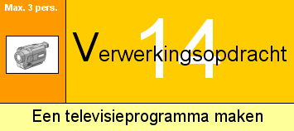
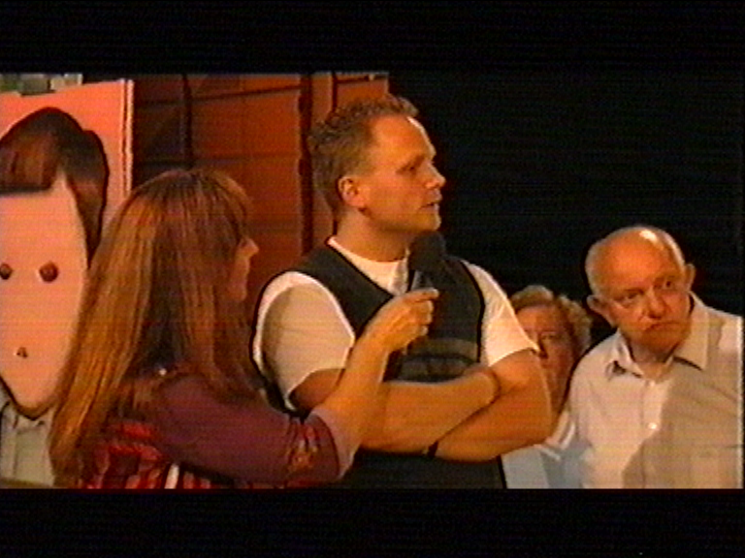
volgende bladzijde
terug
Wat heb je nodig? Camera, microfoon, bandje.
Wat moet je doen? Je gaat een televisieprogramma maken. Het televisieprogramma moet over de activiteit gaan die jij hebt ondernomen. Als je deze opdracht met zijn tweeën of drieën maakt moet je dezelfde activiteit hebben gedaan. Doe je deze opdracht met zijn drieën? Dan moeten twee personen presenteren en een filmen!!
Je gaat eerst verzinnen wat voor soort televisieprogramma het wordt.
Voorbeelden:
-Ben je naar een theatervoorstelling geweest ? dan wordt het een televisieprogramma over theater.
-Ben je naar de film geweest? dan wordt het een televisieprogramma over film.
Het televisieprogramma dat je gaat maken geeft informatie over de voorstelling/expositie/enz. die jullie hebben bezocht en waar en wanneer jullie deze hebben gezien.
Je kunt ook films/ theaterstukken/ dansvoorstellingen enz. behandelen die draaien of die binnenkort gaan draaien. Je vertelt op een boeiende/pakkende manier waar de voorstellingen over gaan. Je behandelt zo vier verschillende voorstellingen/ films (alleen of met zijn tweeën).

Slide 2
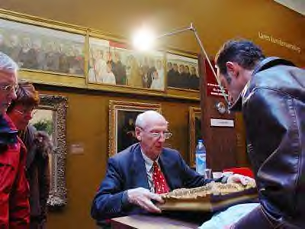
terug
Hoe ga je te werk? 1) Verzamel zo veel mogelijk informatie (tekst) over minstens 4 voorstellingen/ films. Informatiebronnen: filmblad, bioscoop, theater, internet, teletekst, krant, videotheek.
2) Maak een draaiboek. Dus wanneer ga je wat vertellen en wie zegt wat? Voorbeeld staat op de volgende bladzijde (onderaan: click here!)
3) Gebruik het draaiboek als je de opname maakt.
4) Spreek duidelijk en rustig.
5) Probeer de uitzending aan een stuk door op te nemen.
Als je naar een concert bent geweest van één artiest of band dan kun je het televisieprogramma ook helemaal weide aan deze artiest of band. Voor een televisieprogramma over kunst of theater of……………………. pas je dit draaiboek uiteraard aan.
Voorbeeld draaiboek voor een televisieprogramma over muziek

Slide 3
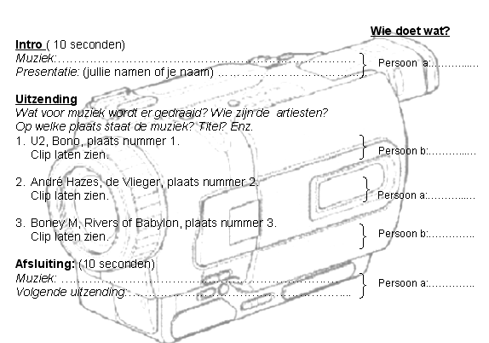
terug

